Slide 1

项目答辩
答辩人：郭健陶
导师：李辉

Slide 2

目
01
项目介绍
录
CONTENTS
02
项目内容展示
03
项目中遇到的问题
04
项目总结

Slide 3

01
项目展示以及介绍

Slide 4

01
项目内容展示

Slide 5

01
项目内容展示

Slide 6
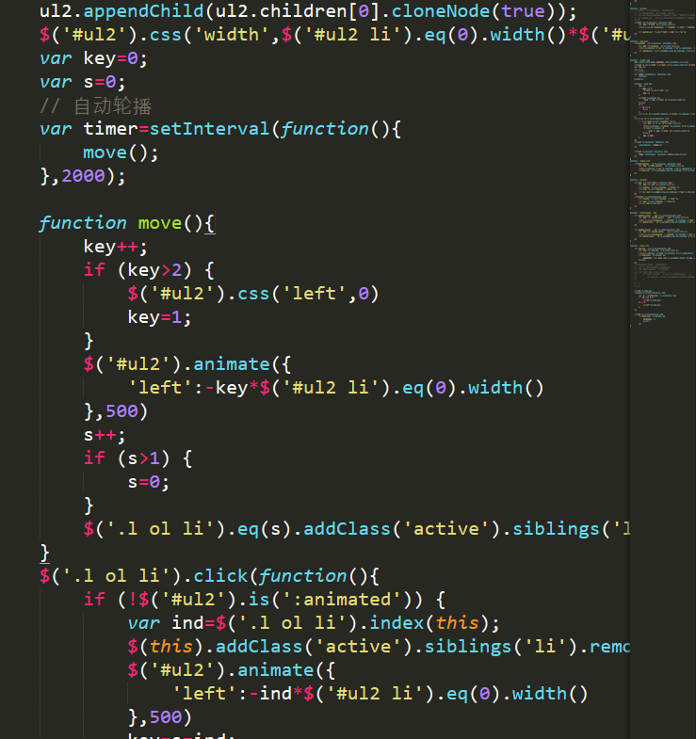
01
项目代码展示

Slide 7
01
核心技术
01 HTML+CSS
02 Js与jquery的运用
01
02
03
04
03 CSS3技术的运用
04 Ajax技术的应用

Slide 8
02
项目中遇到的问题

Slide 9
02
problem
1
同一个父盒子中通过 ：nth-child()选择器获取元素时获取错误
2
代码量多的时候一次性写多个样式 结构 造成布局混乱

Slide 10


02
解决办法
当遇到问题的时候首先要不急，不慌，不燥
根据需求选择合适的获取元素的方法 以及选择合适的标签
以后再布局的时候做到写一步验证一步

Slide 11
03
回顾总结

Slide 12


03
总结
01充实的一月 c3过渡 渐变 动画 倒影 选择器 属性 伪类 border属性 3D的效果
02解决问题 积累经验
03保持积极向上的状态 继续前行

Slide 13
感谢一路有你

